Slide 1
令和7年度 福島県障がい者相談支援
(障がい者ｹｱﾏﾈｼﾞﾒﾝﾄ)従事者養成研修
演習３日目
A日程： 令和７年7月18日（金）
B日程： 令和７年7月25日（金）
場 所： 郡山市総合福祉センター

Slide 2
前半3日間（演習1日目～3日目）の概要
１日目 |  | ２日目 |  | ３日目
9:30～9:55 | 開講あいさつ ガイダンス | 9:00～9:20 | 導入 1日目振り返り、2日目の流れ | 9:00～9:20 | 導入 2日目振り返り、3日目の流れ
9:55～10:45 | 【インテーク】 ・面接技術 | 9:20～10:20 | 【アセスメント】 ・ニーズ整理 (真のニーズ) | 9:20～10:30 | 【プランニング】 ・サービス担当者会議 ・ロールプレイ
10:45～10:55 | 休憩 | 10:20～10:30 | 休憩 | 10:30～10:40 | 休憩
10:55～12:10 | 【インテーク】 ・ロールプレイ ・面接技術まとめ | 10:30～11:30 | 【アセスメント】 ・ニーズ整理 （支援課題） | 10:40～12:00 | 【モニタリング】 ・モニタリングについて ・ロールプレイ
12:10～13:10 | 昼食休憩 | 11:30～12:00 | 【アセスメント】 ・本人の想いの要約 （100文字要約） | 12:00～13:00 | 昼食休憩
13:10～16:00 | 【アセスメント】 ・ﾌｧｼﾘﾃｰｼｮﾝｸﾞﾗﾌｨｯｸによる演習 | 12:00～13:00 | 昼食休憩 | 13:00～15:15 | 【モニタリング】 ・モニタリング報告書作成 ・ニーズ整理、手立ての検討
16:00～16:10 | 休憩 | 13:05～17:20 | 【プランニング】 ・総合的な援助の方針 ・支援目標 ・具体的な手立て ・サービス調整業務 【講義：演習】 講義:サービス等利用計画について 演習:計画作成の実務 | 15:15～15:25 | 休憩
16:10～17:15 | 【アセスメント】 ・ニーズ整理 （主訴から根拠の把握まで） |  |  | 15:25～15:55 | 【終結と評価】 ・講義、演習
 |  |  |  | 15:55～16:35 | 【振り返り】 ・講義 ・個人ワーク、グループ共有
17:15～17:25 | 【振り返り】 ・１日目の振り返り | 17:20～17:25 | 【振り返り】 ・２日目の振り返り | 16:35～16:55 | 実地研修②ガイダンス
17:25～17:30 | 事務連絡 | 17:25～17:30 | 事務連絡 | 16:55～17:00 | 事務連絡

Slide 3
２日目の振り返り
３日目の流れ
【 ９:００～９:２０ 】
Notes:
11スライド25分で説明

Slide 4
演習における獲得目標とポイント
獲得目標 | 事例を通じて、ケアマネジメント手法を用いた個別相談支援、サービス等利用計画作成、モニタリングの実務を具体的に理解する。 （他者に説明できる）
ポイント | ① 共通講義で学んだ知識や価値・倫理が実際の場面にどのように あらわれ、活かされるかを体験的に理解する。 ② 個別相談支援（ケアマネジメント）の具体的な展開方法を体験する。 ③ グループワークを通じ、チーム支援の重要性と効果、グループ討議 の基礎的技術を体験的に理解する。
Notes:
前半3日間の目標とポイント

Slide 5
ケアマネジメントプロセス アセスメント - 情報の取集と分析 -
インテーク
(アセスメント)
アセスメント
プランニング
モニタリング
終結
受付
受理
介入
評価
サービス等
利用計画案
支給
決定
サービス
担当者会議
サービス等
利用計画
継続サービス利用支援
演習2日目：模擬事例
（参考）研修テキスト
P84～94
P218～237
演習４～６日目： 生事例
Notes:
ケアマネジメントプロセスで確認します。

Slide 6
ニーズ整理票の振り返り
インテーク |  | アセスメント
情報の整理 |  | 理解・解釈・仮説 | 本人の真のニーズ | 支援課題
主訴 （本人の希望） 本人の口等から発せられた想いやことば | 現状・作成者（支援者）のおさえておきたい情報 データなどの事実やポイント、大事だと思う情報・現状把握できていること。 | 【本人】 ・からだ ・こころ ・対人関係の特徴 【環境】に分けて整理 主訴の背景や、相談員として本人をどう見立てか。 | 主訴の背景にある想い（ことばの背景、真意を理解する） | 本人の真のニーズを満たすために必要な支援
主訴（本人の口から発せられた想いや希望）から真のニーズを導きだすための、基本的な流れを丁寧に行う作業。

Slide 7
ニーズ整理の留意点
普段自分のアタマの中で、同時並行処理していることを…ニーズ整理表を用いて可視化し、整理する
① 「見立て」ができるようになろう。
支援者自身が
a.どのような情報を得て、
b.どのような解釈をし、
c.どのような方針をたてるか。
② アタマの中を整理できるようになろう。
・事実 本人の意思、客観的事実
・自分の考え 自分の解釈
自分の支援方針
③ 「手だて（プランニング）」は一旦置いておこう。
本人の言葉・本人の（深めた）理解から始める。
対応から入らない。
Notes:
本人の希望する生活の実現に向けて、情報を収集し、整理して、根拠をもって本人を理解する・語れることを目指します。対応から考えてしまうと、極限られた選択肢しか浮かばなかったり、課題ばかりに目がいってしまいがちなので、ニーズを整理した上で、その実現方法を考えることが大切です。本人をよく知ることで、本人の得意なことや恵まれた環境（ストレングス）にも気づきやすくなり、本人の役割・出番も増えて（エンパワメント）、前向きな支援につながります。

Slide 8
サービス等利用計画について
計画は本人の希望される生活を実現するために、
チームアプローチを行なう支援のツールです。
支援の前に重要なことは、相談支援従事者としての
基本姿勢、考え方です。
サービス等利用計画案は、本人の意向や希望を言語
化し、長期目標、短期目標、本人のニーズ、実現す
るための支援プロセスを計画的に実施するための役
割分担を言語化したものです。
Notes:
・相談支援従事者としての考え方や相談支援従事者としての基本姿勢は支援の前に重要となります。
・サービス等利用計画は本人の希望される生活を実現する為の、チームアプローチを行う１つの支援ツールで、本人と一緒に作成するものです。言葉の背景や意味を言語化し、「本人の望む暮らしや希望」をどのように実現するのか、という視点で計画を作成していきます。
ポイントとしては、本人の夢が膨らむような、希望が持てるようなプランニングになっているのか?現実味のないプランは、実行に結びつきにくく、相談支援専門員が、夢を叶える応援団の役割分担をしっかりと整理することで、本人が夢や希望を持てるプランに近づいていきます。サービス等利用計画は利用者本人を含めた「役割分担計画」とも言えます。何を、誰が、いつまでにするのか、が明確になっていることが大切です。

Slide 9
長期目標：本人の希望する生活と総合的な援助の方針を踏ま
えた長期の目標。
(概ね半年から１年程度が目安)
短期目標：長期目標を達成するための段階的で具体的な目標。
(３ヶ月から半年程度を目安)
はじめから本人の生活をすべて網羅したような計画ではなく、
本人やチーム支援が、本人の望む暮らしや希望を共有し、そ
のために何をするのかを確認しながら進めて いくものです。
ＮＧ・・目標や役割が多くなりすぎると混乱につながる場合も
あります。
Notes:
・支援の手立てを明確にするためにサービス等利用計画を作成しますが、サービス等利用計画は、本人の意向や希望を言語化し、長期目標・短期目標、本人のニーズ、実現するための支援プロセスを計画的に実施する為の役割分担を言語化したものです。
・計画は、本人や支援チームが本人の望む暮らしや希望を共有し、その為に何をするのかを確認しながら進めていくものです。そのために、長期目標・短期目標・支援目標があり、
・長期目標は、本人が目指す生活の具体的なイメージで大きな夢や希望という視点で考えていきます。
・短期目標は、長期目標に近づくための第1歩となり、達成する事で次の目標への意欲を高める為のファーストステップ。
と考えます。
注意して頂きたいポイントとしては、目標や本人の役割が多くなりすぎてしまうと、混乱に繋がってしまったり、本人の持つ力以上を要する場合にもなりかねませんので、留意していただきたい所となります。。

Slide 10
支援者の大事な視点！
本人や家族が持っている力、強み、
できること、エンパワメントを意識し、
一方的に援助して終わるのではなく、
援助することで強みやできることが
増える方向で考える！
Notes:
支援は、本人や家族が持っている力や強み、できること、エンパワメントを意識し、
一方的に援助して終わるのではなく、援助することで強みやできることが増える方向で、支援や目標を考えてください。
まずは長期目標・短期目標を１４時００分までを目安にグループで考えて頂きたいと思います。

Slide 11
サービスの調整
アセスメント要約、考えた手立ての内容について事前
に事業所、関係機関との丁寧な調整をしておく必要が
ある。
チームによる支援を意識し、本人を中心に捉え、支援
者同士のネットワーク、支援方針の共有が必要。
Notes:
テキスト207（要確認！）ページを参照してください。
サービス調整においては、地域にあるこのサポートが使えそうだ…という大まかなメボシをつけた段階になってきましたら、このあとは、サポートして頂く機関との具体的な調整が必要になってきます。この流れがサービス調整となります。
相談員はあらかじめ、地域の情報を知っておく必要があります。わからない時は、横の繋がり、（他事業所の相談員や他市町村の相談員などから情報を得る事も出来ます。例えば、今回できた横の繋がりやＦＴの方、との繋がり等々上手に活用して下さい）。
具体的に、実際に本人に合うサービスなどの見学などができると、その後がスムーズに進んでいきます。
相談員と１事業所の繋がりでなく、チームで支援することを意識します。チームで支援するということは支援方針を共有しないとチームがバラバラになりますので、支援方針を共有することが重要となります。また、サービス調整会議等を行うと、一同に関係者が集まり顔が見える会議となったり、支援内容の共有を図る事やその場で意見交換を図る事ができます。

Slide 12
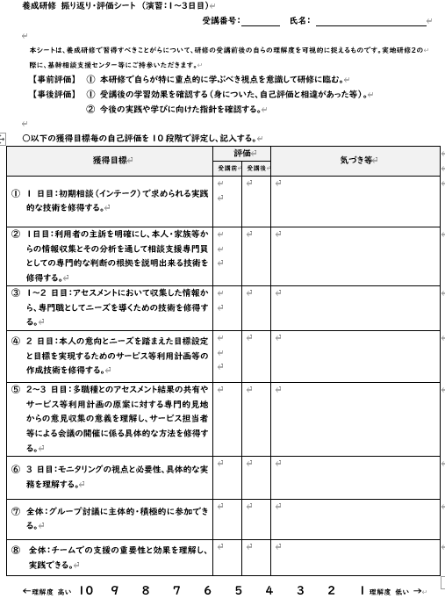
演習2日目の振り返りをしよう
【グループワーク】
振り返り・評価シートをもとに昨日の振り返りを各グループで実施してください。
Notes:
２分で3日目の流れと獲得目標を伝える。

Slide 13
３日目
9：20～10：30 | ・サービス担当者会議のデモストレーションと模擬体験
10：30～10：40 | 休憩
10：40～12：00 | ・モニタリング体験
12：00～13：00 | 昼食休憩
13：00～13：55 | ・モニタリング報告書作成
13：55～14：05 | 休憩
14：05～15：15 | ・ニーズ整理、手立ての検討
15：15～15：25 | 休憩
15：25～15：55 | ・終結と評価のワーク
15：55～16：35 | ・演習３日間の振り返り
16：35～16：55 | ・実地研修２ガイダンス
16：55～17：00 | ・事務連絡
Notes:
ここまで８分

Slide 14
演習3日目の獲得目標と
事前評価
【確認しましょう】
受講前の今、自分はどのような
段階・様子ですか？
⇒受講後は理解度UPしているはず…
Notes:
２分で3日目の流れと獲得目標を伝える。

Slide 16
サービス担当者会議
【９:２０～１０:３０】
チーム支援・他職種連携、はじめの一歩。
Notes:
11スライド5分で説明（FTデモンストレーション前まで）

Slide 17
ケアマネジメントプロセス － サービス担当者会議 －
インテーク
(アセスメント)
アセスメント
プランニング
モニタリング
終結
受付
受理
介入
評価
サービス等
利用計画案
支給
決定
サービス
担当者会議
サービス等
利用計画
継続サービス利用支援
（参考）研修テキスト
P104～105
P148図3-5
P234～237
Notes:
ケアマネジメントのプロセスで、確認します。～

Slide 18
サービス担当者会議とは
・事前のサービス調整も終えて、計画が実施できる準備がすべて整った段階で、支援をスタートさせるために関係者が一堂に会し行う会議です。本人の参加が原則。
・事前に合意されている手立てに基づいて、それぞれの役割分担の確認をする場として行なわれます。
Notes:
R6年度の報酬改定で、サービス担当者会議本人参加について、
「本人も参加し、生活に対する意向等を改めて確認すること」が明記された。

Slide 19
サービス担当者会議を開催するまでに
会議開催までの下準備が重要！
★会議の日程調整は？
（みんなの集まりやすい日、時間帯を事前に確認、本人の体力や
集中力なども考慮）
★会議の場所はどこがよいか？
（本人が最も落ち着ける場所が好ましい、自宅や通いなれた場所
など・・）
★開催についての連絡は？
（電話？メール？開催案内が必要な機関もあり）
★必要資料は？
（事前に計画案を送付、会議レジュメを作ると会議が進めやすい）

Slide 20
サービス担当者会議のイメージをつかむ
会議の次第
①自己紹介
②本日の会議の目的
③ご本人、思いを語る
④現在の各支援機関の様子の共有
⑤支援方針とサービス等利用計画案の説明
⑥質疑
⑦役割の確認
⑧次回

Slide 21
①自己紹介
②会議の目的
１、席の配置への配慮、緊張をほぐす声掛
けなどの雰囲気作りも意識しましょう
２、サービスの利用目的や支援の方向性な
ど会議の目的を明確にしておくことが
大切
「会議のはじめに本人に希望や目標を語っていただくと
なお効果的！」

Slide 22
③ご本人の思いを語る
１、ご本人中心の会議となるよう、思いを
確認していきましょう。または、代弁
する。
２、支援者だけの話し合いにならないよう
配慮が必要です。
３、会議中の雰囲気、ご本人の表情等も気
にして会議を進めていきましょう。

Slide 23
④現在の各支援機関での様子の共有
１、役割を伝えるときには、本人にも理解し
てもらえるように専門用語は避け、分か
りやすい言葉を意識しましょう。
２、相談支援専門員は本人の代弁と進行の役
割を担っているので、本人へ適宜確認す
ることや参加者の発言に偏りの出ないよ
うに配慮が必要です。
Notes:
更新プラン、後付けプランの際にはこんな項目も必要となります。

Slide 24
⑤支援方針とサービス等利用計画案の説明
１、サービスを提供する時の留意点や本人
との関わり方などもこの会議で共有、
再確認していきましょう。

Slide 25
⑥質疑
⑦役割の確認
１、サービス利用開始前の大切な確認の場です。
支援者側の思いや支援の方向性や支援内容に
ずれが出ない再度役割を確認しましょう。
２、ご本人の応援団を結成する場でもあります。

Slide 26
⑧次回
１、会議終了時に次回の会議の日程や会場
を決めておくと一気に調整が済みます。
２、会議が始まる前に会議終了の目安の時
間も参加者に伝えると、間延びするこ
とや話の脱線を防ぐことができます。

Slide 27
グループ討議のルール
サービス担当者会議でも重要！
・グランドルール
① 端的に発言する（最長30秒！）。
② 積極的に参加し、たくさん発言する。
③ 否定的な発言はしない。受容的な雰囲気を醸成する。
④ 求められたゴール・課題に向けて発言する。
（自分の興味・関心で発言するのではない！）
⑤ 多様な意見が場に出るようにつとめる。
（自分ばかりが発言しないよう留意する。）
⑥ 根拠を持って発言する。
⑦ 時間を守る（ファシリテータが時間管理します）。
Notes:
ここまで５分

Slide 28
ファシリテーターが行う
サービス担当者会議の場面を見て、
一連の流れを知ろう！
Notes:
デモストレーションの流れ
【準備5分→デモ１５分→ポイント説明５分】

Slide 29

登場人物
・県二さん
・兄
・就労継続支援B型事業所「ひまわり」
・居宅介護事業所｢あさがお｣
・菊さん
・相談支援専門員
・行政職員
Notes:
デモストレーションの流れ
【準備5分→デモ１５分→ポイント説明５分】
ポイント説明例
席順/県二さんへの思いの確認/わかりやすい言葉/それぞれの役割の明確さ/合意形成

Slide 30
それでは！
実際に、自分のグループで
サービス担当者会議を体験しよう！
Notes:
＊＊R6佐竹さんと検討＊＊
ロールプレイの説明5分必要では？
時間余ったら配役決めに回す。
（頭の振り返りを20分にできるか？もしくは休憩を削る）

Slide 31
担当者会議のロールプレイ １０：３０分まで
＜進め方＞
①それぞれのグループで１回１０分×2回ロールプレイを行ないます。
②ファシリテーターの方は、観察者役＆助言者となります。
③配役決め（2回分）、打合せ、準備 （5分）
④事務局の合図で全グループ同時にスタート（1０分×2回）
※時間の都合上、自己紹介は省きます。
⑤ロールプレイ後、グループで振り返ります。(１０分)
場所は県二さん自宅の設定です。参加者みんながそろい、席に着いたという時点からのロールプレイです。

Slide 32

サービス担当者会議のポイント
◎チームで本人の思い、支援の方向性、目標、計画を再確
認、共有化する。
◎本人にわかりやすく伝え（専門的な言葉にならない）、
意思を確認する。
◎本人の想いの実現に向けて支援するチーム作りの場にす
る。
Notes:
ポイントを振り返ります。(PPT読み上げ)

Slide 33
モニタリングについて
【１０:４０～１２：００】
Notes:
24スライドを20分で説明

Slide 34
ケアマネジメントプロセス
～サービス等利用計画作成の流れ
インテーク
(アセスメント)
アセスメント
プランニング
モニタリング
終結
受付
受理
介入
評価
サービス等
利用計画案
支給
決定
サービス
担当者会議
サービス等
利用計画
継続サービス利用支援
（参考）研修テキスト
P148～151
P204
P238～242
Notes:
※プランニング後に、計画書で設定したモニタリング期間に合わせてモニタリングを行うという流れがあることを伝える。

Slide 35
モニタリングの意味
① 決められたサービスや支援内容が計画
どおり提供されているかどうか
② 本人の状況の変化やニーズの変化が
ないかどうか
（参考）
モニタリングのポイント集
Notes:
Ｐ３6～Ｐ４５ 流して説明
※報告書作成の最後に、「モニタリングのポイント集」を受講生に渡してもよいのでは？

Slide 36
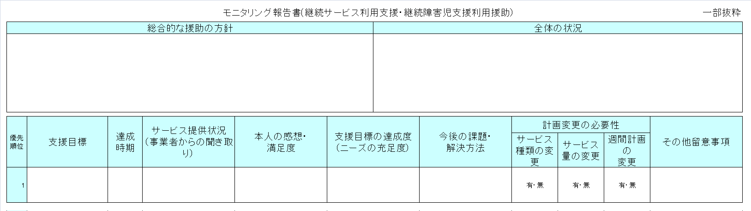
モニタリング報告書作成上の留意点
○ 総合的な援助の方針に対する取り組み経過、取り組みの結果とし
ての評価、現在の生活実態・支援による利用者の自立度・生活環
境の変化等を踏まえた今後の取り組みの方向性について記載する。
○ より客観的に状況を把握するため、サービス等調整会議を開催し、
利用者と関係機関等が一堂に会して評価することが重要である。
サービス等利用計画のものをそのまま転記する。
サービス等利用計画のものをそのまま転記する。
サービス
提供状況
○ サービス提供の内容、頻度、事業者としての意見等について、サービス提供事業所から聞き取り、記載する。
○ 前記の聞き取りについて、「いつ」「誰に」「どのように」確認したか記載する。
本人の感想・満足度
○ 利用者の感想・満足度はできるだけ利用者の言葉や表現で記載する。
○ 前記の聞き取りについて、「いつ」「誰に」「どのように」確認したか記載する。
支援目標の達成度
○ 利用者、サービス提供事業者からの聞き取りや相談支援専門員としての見立てを踏まえ、サービス等調整会議で支援目標
の達成度について関係者全員で評価した結果を記載する。
○ 未達成の支援目標については、サービス等調整会議において今後達成するための具体的な方策を検討する。
計画変更の必要性
その他
留意事項
○ 利用者、サービス提供事業者からの聞き取りや相談支援専門員としての見立てを踏まえ、利用者ニーズ、関係機関の支援、
ライフステージ等に変化がないかを確認し、計画変更の必要性についてサービス等調整会議において評価し、その結果を
記載する。
○ 計画変更の必要性がある場合、サービス種類・サービス量・週間計画の何を変更するか確認し、留意事項に具体的な変更
内容を記載する。
○ 新たな課題が生まれた場合、サービスの種類・量の変更を検討する。また、留意事項に新たな課題に対応した支援目標の
追加理由、具体的なサービス種類・量の変更概要について記載する。
○ 支援目標が達成されていない場合、現在利用しているサービスの事業者の変更等も検討する
○ タイミングを見ながら、本人の強みを活かした自立に向けての支援に切り替えてゆく。また、スケジュール変更にあたっ
ては、一貫性を欠くことのないように、必要に応じて別途、支援方法の統一を図るためのサービス等調整会議を開催する。
Notes:
作成するときに参考にして

Slide 37
モニタリングの実施標準期間と実施イメージ
対象者 | 期間
①新規又は支給決定の内容に著しい変更があった者 | １月間 ※利用開始から３月のみ
②集中的な支援が必要な者 | １月間
③就労定着支援、自立生活援助、日中サービス支援型共同生活援助の利用者 | ３月間
④居宅介護、行動援護、同行援護、重度訪問介護、短期入所、就労移行支援、 自立訓練の利用者 | ３月間
⑤生活介護、就労継続支援、共同生活援助（日中支援型を除く）、地域移行支援、 地域定着支援、障害児通所支援の利用者 | ６月間 ※65歳以上で介護保険のケアマネジメントを 受けていない者は３月間
⑥障害者支援施設、のぞみの園、療養介護入所者、重度障害者等包括支援の利用者 | ６月間
5月1日に新規に利用開始する場合の例
11月1日
4月
5月
6月
7月
8月
9月
10月
11月
12月
1月
2月
3月
4月
支給決定の有効期間が1年の場合
支 給 決 定（新規等）
毎月実施
4月目
5月目
6月目
7月目
8月目
9月目
10月目
11月目
12月目
障害福祉サービスの利用者
地域相談支援の利用者
障害児通所 支援の
利用者
３月に１回
実施
1月目
2月目
3月目
６月目
９月目
12月目
6月目
６月に１回実施
12月目
支給決定の有効期間の終期月に、モニタリングを実施。
その結果、支給決定の更新等が必要な場合は、サービス等利用計画案の作成等を併せて実施。
この場合、計画作成費のみ支給する。
支給決定の有効期間が６か月の場合
６月目
Notes:
＊細かくは伝えない。イメージ共有ができるとよい。
一般的な標準期間として国が示しているもの。
１段目・・毎月の人
２段目・・初回利用＋３ヶ月ごと
３段目・・６ヶ月
あくまでも標準期間であって、本人の状況により期間を設定すること。

Slide 38
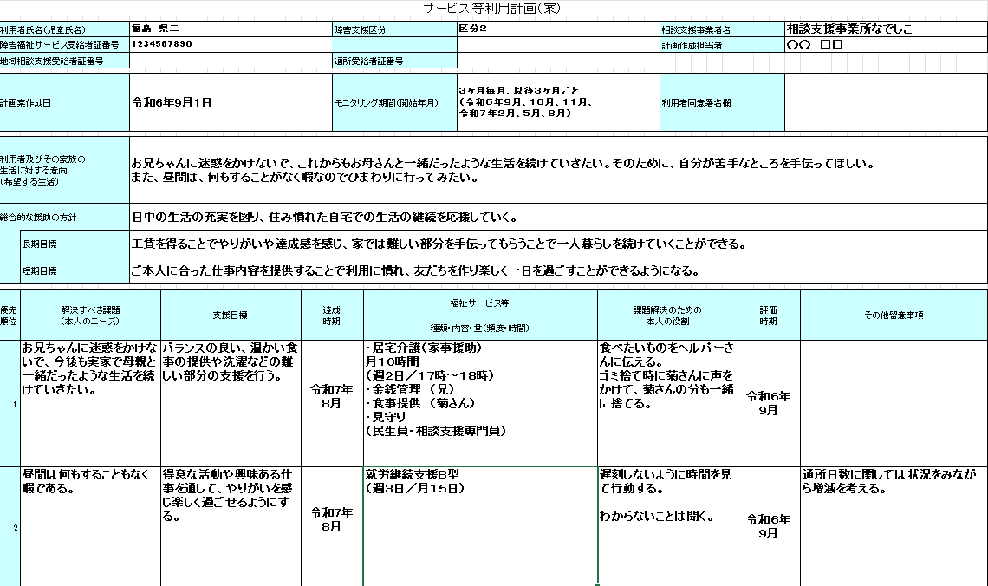
参考例１
Notes:
＊書き方の参考例
受給者証の支給決定に係るものになるため、モニタリングの期間の根拠を明確にしておくこと。
そのうえで、モニタリング期間を行政とすり合わせしておくとベター。

Slide 39
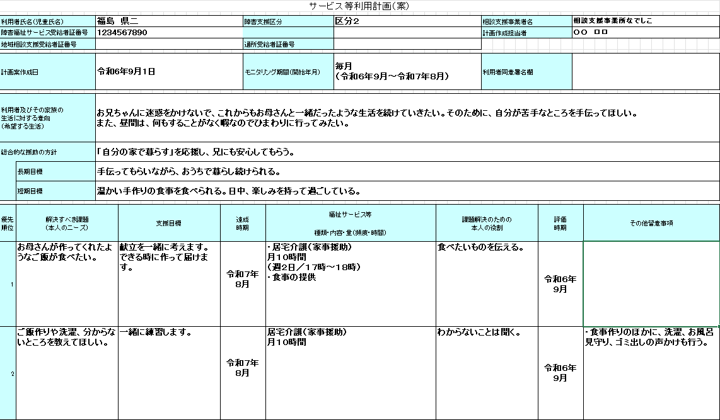
参考例２

Slide 40
各時期の考え方
達成時期：支援目標が段階的に達成可能と見立てた時期。
※いろいろな設定の仕方があるが、例えば計画の支給決定期間に合わせる場合もある。
・評価時期：達成時期を踏まえつつ、サービス導入後の変化についても見通しを持ち、適切な評価時期を設定する。
※サービスが効果的に機能しているかについて初期段階での確認が大切なためサービス導入直後は特に留意する必要がある。
※過剰なサービスでエンパワメントが妨げられないよう再評価が必要。

Slide 41
サービス等利用計画と個別支援計画の関係
○ サービス等利用計画については、相談支援専門員が、総合的な援助方針や解決すべき課題を踏まえ、最も適切なサービスの組み合わせ等について検討し、作成。
○ 個別支援計画については、サービス管理責任者が、サービス等利用計画における総合的な援助方針等を踏まえ、当該事業所が提供するサービスの適切な支援内容等について検討し、作成。
指定特定相談支援事業者（計画作成担当）
・障害者の心身の状況
・その置かれている環境
・日常生活の状況
・現に受けているサービス
・サービス利用の意向
・支援する上で解決すべ
き課題
・その他
サービス等利用計画
・生活に対する意向
・総合的な援助の方針
・解決すべき課題
・サービスの目的（長期・短期）
・その達成時期
・サービスの種類・内容・量
・サービス提供の留意事項
障害福祉サービスに加え、保健医療サービス、その他の福祉サービスや地域住民の自発的活動なども計画に位置づけるよう努める。
アセスメント
複数サービスに共通の支援目標、複数サービスの役割分担、利用者の環境調整等、総合的な支援計画を作る。
サービス事業者
サービス事業者
アセスメント
・置かれている環境
・日常生活の状況
・利用者の希望する生活
・課題
・その他
個別支援計画
サービス等利用計画を受けて、自らの障害福祉サービス事業所の中での取組について具体的に掘り下げて計画を作成するよう努める。
（参考）研修テキスト
P205～208

Slide 42




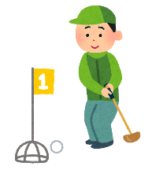





住み慣れた自宅で生活しながら、自分でもできる仕事をしたいな。
でも、妻を亡くしたばっかりで家のことがよくできないんじゃ。
図 解
なるほど・・・ご自宅で家事などを手伝ってもらいながら生活し、無理のないようなお仕事などをご希望されてるのですね。
相談者
相談支援専門員
ご本人の生活全体の総合的なアセスメント・ニーズに応じたマネジメント
本人とのアセスメントを繰り返し、見学やサービス調整を行なった結果・・・
サービス等利用計画を踏まえ、それぞれのサービス提供事業所がニーズに応じた支援計画とサービス提供
指定特定
相談支援事業所
サービス等利用計画
個別支援計画書
趣味やインフォーマルサービス
個別支援計画書
（居宅介護計画）
居宅介護支援事業所
就労継続支援B型
Notes:
計画の連動とチーム【点でなく、面で支援】がイメージ
相談が一方的に作っているのでなく、個別支援計画と連動していく

Slide 43
サービス等利用計画（国で示した書式例）
利用者氏名 |  | 障害支援区分 |  | 相談支援事業者名
障害福祉ｻｰﾋﾞｽ受給者証番号 |  |  |  | 計画作成担当者
地域相談支援受給者証番号
計画案作成日 |  | ﾓﾆﾀﾘﾝｸﾞ期間（開始年月） |  | 利用者同意署名欄
利用者及びその家族の 生活に対する意向 （希望する生活）
総合的な援助の方針
 | 長期目標
 | 短期目標
優先順位 | 解決すべき課題 （本人のニーズ） | 支援目標 | 達成 時期 | 福祉サービス等 |  | 課題解決のための本人の役割 | 評価時期 | その他留意事項
 |  |  |  | 福祉サービス等 （頻度・時間） | 提供事業者名 （担当者・電話）
１
２
３
４
Notes:
方針、目標で支援していくことを相談支援が作成して、それをみんなで共有することが大切
項目ごとに、それぞれの事業所が、相談が立てた支援目標を個別支援計画に生かしていく
本人の役割も共有【本人の力】

Slide 44
指定特定相談支援事業者（計画作成担当）及び障害児相談支援事業者と
障害福祉サービス事業者の関係 （参考）研修テキストP104図2-7
サービス等利用計画等の変更
相談支援事業者
サービス等利用計画案等
サービス等利用計画等
継続サービス利用支援等
（モニタリング）
アセスメント
サ ー ビ ス 担 当 者 会 議
サ ー ビ ス 担 当 者 会 議
支給決定（市町村）
二次アセスメント
資源アセスメント
支援会議
利用契約（利用開始）
個別支援計画の原案
個別支援計画
個別支援計画の実施
（サービスの提供）
モニタリング
個別支援計画の変更
アセスメント
サービス事業者
必要に応じて、医療の必要性や職業能力の程度などについて、外部の専門機関等に状況照会。
※点線枠部分は、必要により実施
Notes:
一連の流れを連携に落とし込んだもの
(ながす)

Slide 45
計画の関係を整理すると・・・
＜サービス等利用計画＞ | ＜個別支援計画＞
（人生の設計図となるもの） | （夢や希望の道標となるもの）
・生活全体をアセスメントし、本人の願いを中心に、生活や支援の全体像を示したものであり、障がい福祉サービス等の必要性を見立てたもの。 | ・必要なアセスメントをさらに深め、本人の願いを叶えるために、より具体的な支援内容を盛り込んだもの。
・ご本人の支給決定の根拠となるもの。 ご本人はもとより、複数の事業者が同じ方向を向いて支援していくべき指針となるもの。 | ・サービス提供の根拠となるもの。 事業所内の職員が本人と同じ方向を向いて支援していくべき指針となるもの。
特徴）サービス等を「つなげる」「広げる」支援 | （特徴）サービス等を「深める」支援
Notes:
＊（次のスライドと照らし合わせながら）
それぞれの計画の関係性を整理すると…
サービス等利用計画は、生活全体をアセスメントしてたてる人生の設計図のようなもの。
→支援者が同じ方向を向いて支援するための指針となるもの。
個別支援計画は、本人の願いをかなえるために必要なアセスメントを深める、夢や希望の道標となるもの。
→事業所内で同じ方向を向いて支援するための指針となるもの。
図で表すと…（次のスライド）

Slide 46
サービス等利用計画と個別支援計画の関係図
【サービス等利用計画】
（相談支援専門員によるつなげる支援）
【個別支援計画】
（サービス管理責任者等による深める支援）
サービス等利用計画よりも密度が濃く、
オリジナリティ溢れる計画
サービス管理
責任者等のかかわり
アセスメントや計画の濃さ
個別支援計画
密度の濃いアセスメント
アセスメントの深さ
日中活動
対人関係
相談支援専門員のかかわり
サービス担当者会議
サービス等利用計画（土台となる計画）
住まい 日常生活 日中活動 健康 金銭面 趣味 相談相手 対人関係 安全 家族希望 地域状況
幅の広い相談支援専門員のアセスメント
出典 岡部正文を改変
Notes:
相談支援専門員は、生活全体をみて幅の広いアセスメントを行い、
サビ児管は、関わりの深さから密度の濃いアセスメントを行います。
相談→サービス等を「つなげる」「広げる」支援
個別→サービス等を「深める」支援 と例えられたりする。
この図のように、それぞれの計画は本人中心に立てられ、連動していることがわかります。
また、R6年度の報酬改定で、個別支援計画を相談支援事業者への交付が義務付けられました。

Slide 47
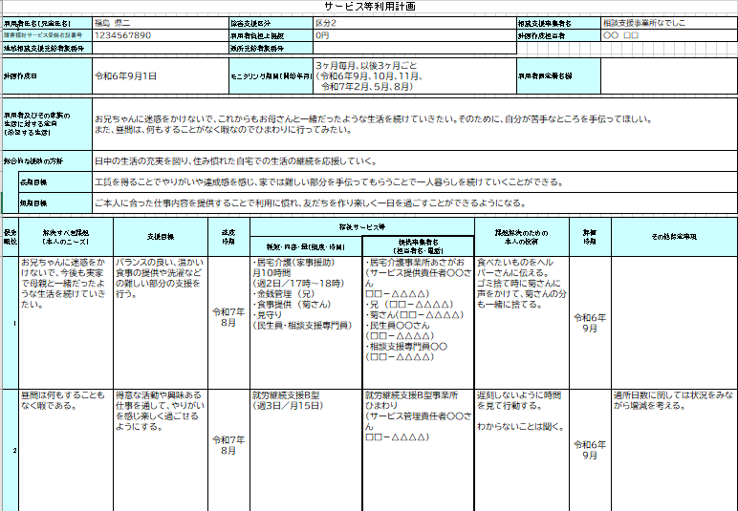
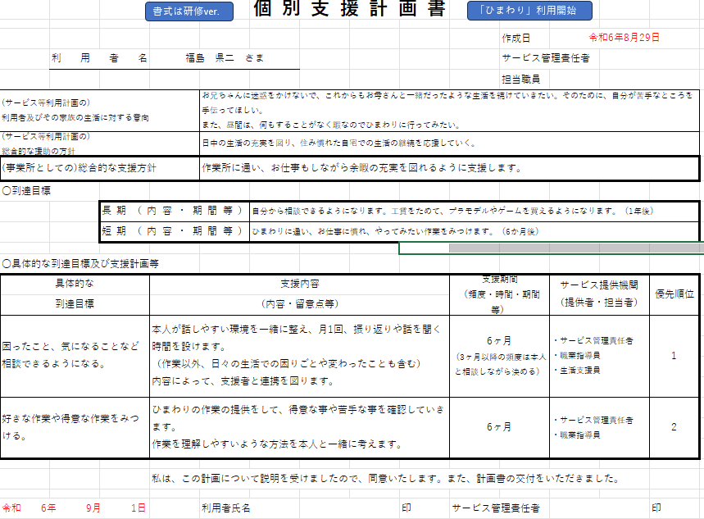
「サービス等利用計画」と「個別支援計画」
１
①サービス管理責任者も出席したサービス担当者会議で、総合的な支援計画である（フォーマル・インフォーマル両方の）「サービス等利用計画」が作成される。それに基づき…
２
②サービス管理責任者は事業所で個別支援会議を開き、支援計画をより具体化して共有し、事業所独自の支援計画を加え「個別支援計画」を作成する。
モニタリングを通して、①と②は相互に影響しあう関係である。
Notes:
個別支援計画（あさがお+ひまわり）参考例配布あり③-1-A（居宅：あさがお）/B（就B：ひまわり）

Slide 48
計画の連携の効果①
・全体像を示す計画が作成されることにより、サービス管理責任者は夢の実現に向けて、より具体的な計画を作成することができる。
（両者の役割が明確化）
・サービス管理責任者は自分の事業所が相談支援事業所から期待されていることが分かり、今後の事業展開のヒントを得られる。
⇒ オーダーメイドの支援へ

Slide 49
計画の連携の効果②
・相談支援事業所は障がい福祉サービス提供事業所が提供するサービスの具体的な中身を把握することができる。それにより、他の利用者へ有効な情報提供が出来るようになる。
・相互に連携する中で、地域に不足しているサービスなどの地域課題が見えてくる。
⇒地域（自立支援）協議会へ

Slide 50
モニタリングの
ワークの進め方

Slide 51
これよりモニタリングの方針立てを行います。
グループの各員が相談員役となりFTに対し県二さんの状況を確認しモニタリングを実施します。
目的は、県二さんの希望する生活やそのための目標が叶っているかどうかを確認、評価行うこと、県二さんが現在やこれからの生活をどう思っているかを把握することです。
そのための手段として、「誰に」「いつ」「何を聞くか」「どうやって聞くか」を考えるワークをしていただきます。

Slide 52
◆グループワークの進め方
① まずモニタリング標準期間を確認した上で、作成したサービス等利用計画の内容をふまえ、この支援内容に適したモニタリング期間の設定をグループ討議によって決定する。
また、なぜそれがこのケースに適した頻度なのか、各自その根拠を説明したうえでグループの合意形成とすること。
② つぎに、サービス等利用計画作成時に決定した支援目標達成のためにどのような点に留意する必要があるかをイメージしてください。
③ さらに、「誰に」「いつ」「何を確認するか」を決定します。その方法までイメージがあればグループで共有し合意形成してください。
※平常時にどのように事業所とやり取りを行っていくのか、結果がうまくいっていなかった際にどうリカバリーするか等の視点も踏まえ考えてください。
④ グループで一人の相談員の動きを分けてそれぞれがモニタリングのロールプレイを実施できるよう、誰がどの項目を確認するか、役割分担してください。

Slide 53
モニタリングのロールプレイ
＜設定＞
※1 それぞれのグループで１回ロールプレイ。
※2 ファシリテーターが全ての役となる。
※3 受講者は全員が相談員役を分担する。一人5分ぐらいで面談。
※4 シートの右端の「気づき」には、体験、観察して気づいたことをメモ
＜進め方＞
① 準備： ワークシートに基づき、順番、面接イメージを決めます。 （20分）
② 開始： 全グループ同時にロールプレイを行います。 （20分）
モニタリングの内容を、ワークシートに記入します。
③ 振り返り：ロールプレイ後、グループで振り返ります。 (15分)
Notes:
ここまでの説明で5分 ①が残りの20分の意味

Slide 54
◆グループ共有
それぞれ話はお聞き出来ましたか？
では、モニタリングの様子について、各グループごとに振り返っていただきます。
シチュエーションや聞き方はいかがでしたか？お気づきのことを共有してください。
FTからも助言お願いします。
Notes:
11:45～グループ共有（目安）

Slide 55
ここまでのまとめとして
①サービス提供開始後、一連の情報を効率よく収集したり、
分析するには個別の会議や打ち合わせは必須。
②最初に立てた計画に慢心せず、人やニーズは常に変化
するという姿勢。
③「その人らしい生活の実現」には、十分な時間を必要と
し本人のペースを大切にし、寄り添い型の支援が重要。
多様な価値観で生活の質、サービス、サポートを検証。
Notes:
ニーズが変われば、計画も変わる。
繰り返して本人の希望する生活に近づけていく。

Slide 56
モニタリング報告書作成
【１３：００～１３：５５】
昼 食 休 憩
12:00～13:00

Slide 57
モニタリング報告書作成（55分）
◆ グループで実施
◆ 午前中にロールプレイで得た情報をもとに
モ二タリング報告書作成

Slide 58
（モニタリング結果から）
再ニーズ整理・手立ての検討
【１4：０５～１５：１５】
昼 食 休 憩
12:00～13:00

Slide 59
サービス等利用計画の変更の必要性について
新ニーズ整理表を使用
再度ニーズを整理したうえで判断。
公的サービスを新たな追加するなどの大きな変更の必要があるか。
インフォーマルな支援の調整や、軽微な変更であれば変更の必要性無とはするが、必要な調整を行ったうえ支援を継続していくこと。
Notes:
5分でこのスライドを説明
モニタリングを経たうえで、サービス等利用計画の変更が必要となった場合について
（新ニーズ表を使用するが、主訴から真のニーズの間をみんなで考えることが目的）
（なぜ、寂しいの主訴なのか？←日中と夜間のギャップ？寂しさの種類の変化？等）

Slide 60
モニタリングを通して出てきた新たなニーズ、支援課題、それに対する具体的な手立ては？
インテーク |  | アセスメント
情報の整理 |  | 理解・解釈・仮説 | 本人の真のニーズ | 支援課題
主訴 （本人の希望） 本人の口等から発せられた想いやことば | 現状・作成者（支援者）のおさえておきたい情報 データなどの事実やポイント、大事だと思う情報・現状把握できていること。 | 【本人】 ・からだ ・こころ ・対人関係の特徴 【環境】に分けて整理 主訴の背景や、相談員として本人をどう見立てか。 | 主訴の背景にある想い（ことばの背景、真意を理解する） | 本人の真のニーズを満たすために必要な支援

Slide 61
ニーズ整理・手立ての検討（70分）
◆グループで実施
◆サービス等利用計画の変更について ※説明５分
◆新たな希望や想いに対して、ニーズを整理し
手立てを検討する。※40分
◆モニタリングの大事な視点をグループで共有する。
※個人ワーク５分、グループワーク１５分
◆発表５分

Slide 62
終結と評価について
【１５:２５～１５:５５】
休 憩
15:15～15:25
Notes:
4スライド5分で説明

Slide 63
ケアマネジメントプロセス
サービス等利用計画作成の流れ
インテーク
(アセスメント)
アセスメント
プランニング
モニタリング
終結
受付
受理
介入
評価
サービス等
利用計画案
支給
決定
サービス
担当者会議
サービス等
利用計画
継続サービス利用支援
（参考）研修テキスト
P96～97
P243～246

Slide 64
終結について
【計画相談における終結】
① プランに設定したゴールが達成され、
ゴールを更新する必要がなくなった場合。
② 本人が希望しなくなった場合。
③ 機関としての役割を終えた場合（役割／転居・死亡等）。
→ ・卒業
・つないで終了
（・なんとなく終結の雰囲気）
※相談支援として完全に終結とはなかなかしづらい。
「いつでもまた来てね」というメッセージと雰囲気を。
計画相談の場合、障害福祉サービス（児童福祉法のサービス）利用が終了した場合に終了になってしまいます。さて、あなたはどう考えますか？
Notes:
最後に、ケアマネジメントにおける「終結」についてです。障害があるからといって、永遠に支援が必要という訳ではなく、スライドにあるように、その役割を終えれば終結となります。計画相談で言いますと、例えば就労を目指して就労移行支援を利用し、就職を達成して職場での定着も良好だと、本人の同意の下、一旦終結するということもあります。
本人が自分の生活の在り方を自分で判断し、コントロールできている“セルフマネジメント”を行っている。

Slide 65
終結の視点
公的な障がい福祉サービスの必要性がなくなり、
インフォーマルな資源の活用のみで、ご本人が望む暮らしを続けられ
ることが確認できたたとき。
・相談支援専門員は、サービスをずっと使い続ける支援ではなく、
終結を目指す専門性が必要です。
・ただし終結する際には途切れない相談支援姿勢が重要です。
Notes:
サービス卒業がニーズ充足自分がいなくても誰かとつながるようになっている。
テキストP96 山田あさみさんの事例だと一人暮らしの継続～復学～就職～彼と同棲で福祉サービスの利用が無くなり終結＝セルフマネジメントを行えている状態。

Slide 66
◆終結と評価に関する演習
計画相談における終結について考えましょう。
（ワークシートを使います。）
① 個人ワーク （5分）
② グループ協議 (15分)
② 発表 ※２グループ（５分）

Slide 67
演習３日間の振り返り
【１５:５５～１６:３５】
休 憩
15:15～15:25
Notes:
7スライド5分で説明

Slide 68
ケアマネジメントプロセス
サービス等利用計画作成事務の流れ
インテーク
(・アセスメント)
アセスメント
プランニング
モニタリング
終結
受付
受理
介入
評価
サービス等
利用計画案
支給
決定
サービス
担当者会議
サービス等
利用計画
継続サービス利用支援
演習１～２日目
演習２～３日目

Slide 69
相談支援の基本姿勢
支援者として、忘れてはいけないことは本人主体であること
意思決定支援が重要。
☆障害福祉サービス等の提供に係る意思決定支援ガイドライン（厚労省）※テキストP288参照
☆障がい者福祉施設・事業所における障がいのある利用者の意思決定事例集
（福島県知的障害福祉協会 人権・倫理委員会）
☆現場で活かせる意思決定支援
（日本知的障害者福祉協会）
（参考）研修テキスト
P51～57
P288
Notes:
簡単に講義のおさらい
【相談支援の基本姿勢】
本人主体であること、自己決定支援（意思決定支援が重要であること…）

Slide 70
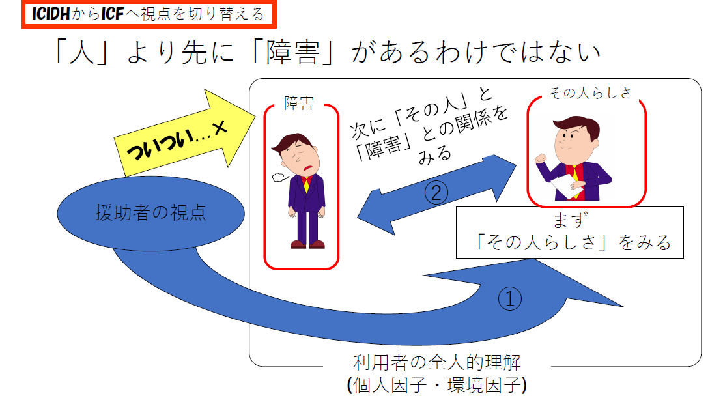
「人」優先の理解
（参考）研修テキスト
P37～41
駒澤大学 佐藤光正氏資料より
Notes:
【障がい児者の地域生活支援】
ヒューマンファースト
ICIDH～ICF→障がいの捉え方の変化

Slide 71
相談支援専門員とは
・本人の地域生活を支える名脇役。
・主役は本人。
障がいを持った方が地域で生活したい！
こんな暮らしがしたい！主人公は？相談員は？
意思決定支援（本人）と相談支援専門員との関係性では、支援者（相談支援専門員）も意思を決定する環境の一部かつ重要なものであり、支援は意思決定と分離せず、本人が選択可能なものとして意思決定過程に取り込んでおくべきものととらえておく必要がある。～大正大学 人間学部社会福祉学科 教授 沖倉智美 談
Notes:
相談支援専門員→主役は本人というところを押さえる。
本人のためということは自覚していながらも、本人に関わっていくと支援者の思いが強くなったりすることも少なくない。
→支援が先回り先回りになり
→本人のエンパワメントの視点、本人の持っている力が発揮されない生活になりやすい…

Slide 72
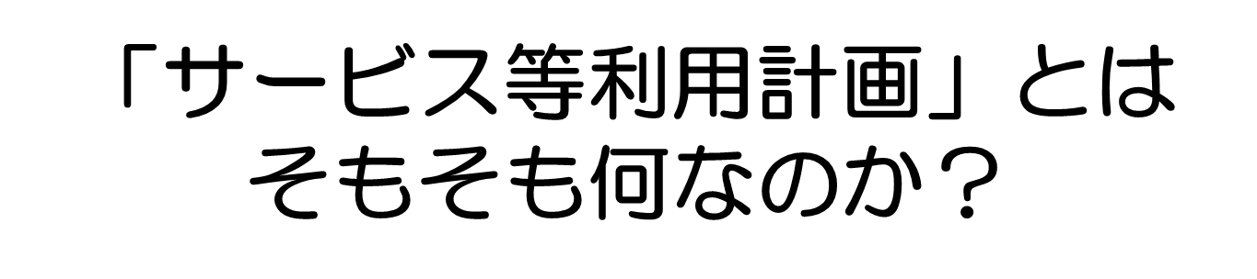

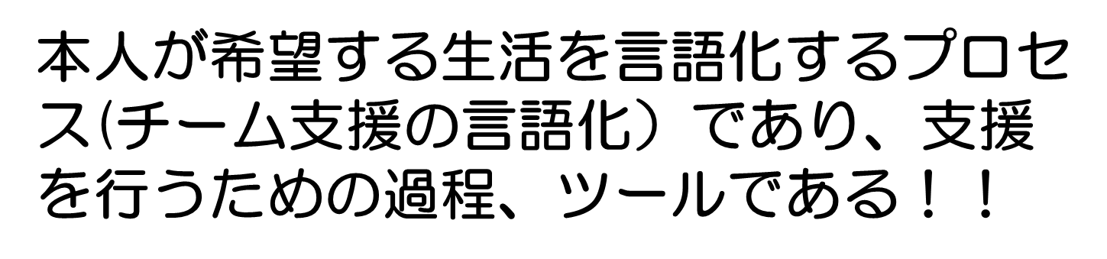
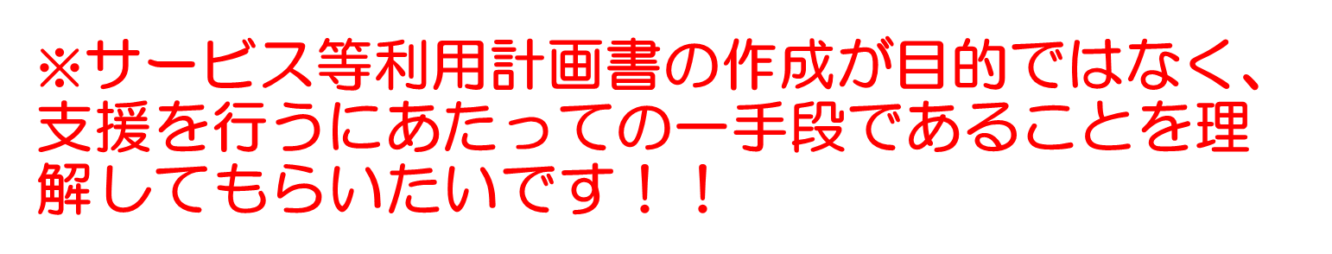

Slide 73
自分らしい、当たり前の暮らしをするために
本人の思いをしっかりくみ取り、
本人が楽しくなれるプランを、
ナンバーワンのプランではなく、
オンリーワンのプランを・・・
夢のあるプランを・・・
Notes:
誰だって夢を持っており、できないからあきらめる…障害があるから我慢する…ではなく、
どうやったら近づけるか一緒に考えていくとするスタンスが大切

Slide 74
演習３日間の振り返り
①個人ワーク(５分)
・振り返り・評価シート
②グループ共有(３０分)

Slide 75
3日目および３日間の演習を振り返りましょう。
Notes:
時間が無いときは個人ワーク5分
グループ共有は全体の振り返りのみにすること

